Slide 1
RESOLUCIÓN EXAMEN HITO 2
JOHAN ALEJANDRO MARIN MONTOYA

Slide 2
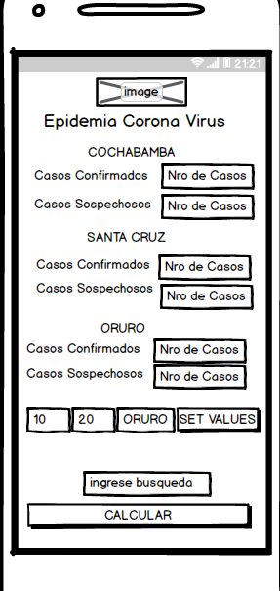
El siguiente examen es desarrollar una aplicación Android el cual nos mantenga informados de los infectados en la ciudad de Cochabamba, Santa Cruz y Oruro.
La Aplicación tiene que tener las siguientes características a continuación:
Tendrá que tener una interfaz representada como en el ejemplo, es decir, una imagen en la cabecera con los botones correspondientes y cuadros de textos.
Los botones tendrán que tener la lógica posterior mente explicada.

Slide 3
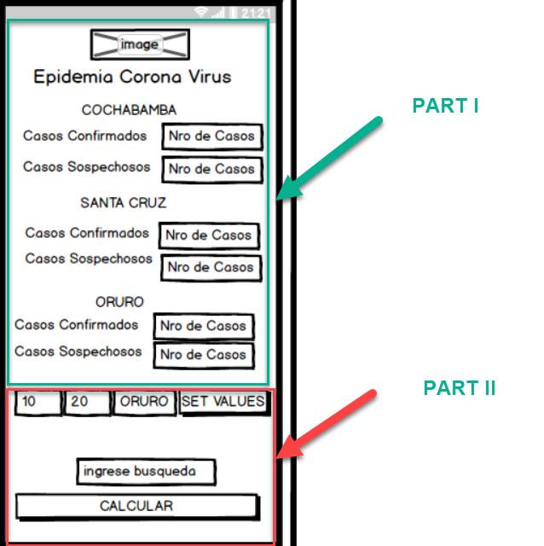
La parte de la interfaz esta divido en dos partes mostradas en el ejemplo:

Slide 4
1) Diseñar e implementar la aplicacion. (.java - .xml) PART I

Slide 5
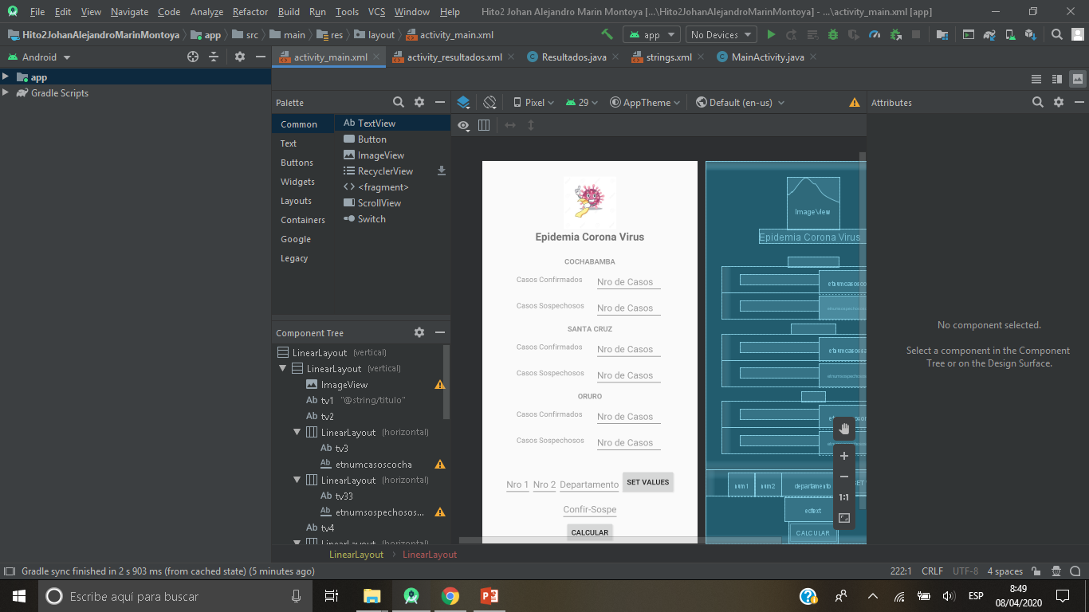
Imagen y título de la aplicación
Mostrar Casos confirmados y Sospechosos de cada departamento

Slide 6
Tomar en cuenta que usaremos LinearLayout, estos sirven como contenedores, es decir, como un div de html.
<?xml version="1.0" encoding="utf-8"?> <LinearLayout xmlns:android="http://schemas.android.com/apk/res/android" xmlns:app="http://schemas.android.com/apk/res-auto" xmlns:tools="http://schemas.android.com/tools" android:layout_width="match_parent" android:layout_height="match_parent" android:orientation="vertical" tools:context=".MainActivity">
</LinearLayout>
d
Importante para el correcto funcionamiento hay que especificar si será horizontal o vertical

Slide 7
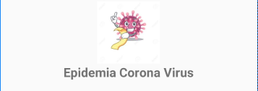
<LinearLayout android:layout_width="match_parent" android:layout_height="wrap_content" android:gravity="center" android:orientation="vertical" android:padding="30dp"> <ImageView android:layout_width="100dp" android:layout_height="100dp" android:src="@drawable/coronavirus"></ImageView> <TextView android:id="@+id/tv1" android:layout_width="wrap_content" android:layout_height="wrap_content" android:layout_marginBottom="15dp" android:text="@string/titulo" android:textSize="20sp" android:textStyle="bold" />
Ingresamos otro LinearLayout el cual contenga la primera parte de la interfaz.
Colocamos un ImageView para la imagen que esta a la cabecera el tamaño será según nuestra conveniencia
Colocamos un TextView que funciona como el título de la aplicación
Este es el resultado

Slide 8
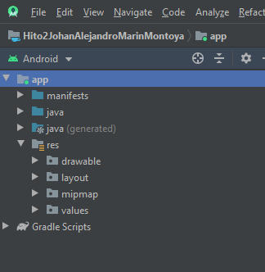
IMPORTANTE todas la imágenes que se quieren usar en nuestra app se tienen copiar en la carpeta DRAWABLE.

Slide 9
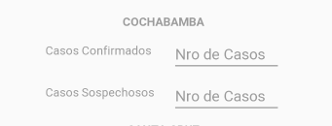
Posteriormente se realiza otro LinerLayout PERO este será HORIZONTAL debido a que necesitamos que los siguientes objetos estén uno a lado del otro.
<LinearLayout android:layout_width="match_parent" android:layout_height="wrap_content" android:gravity="center" android:orientation="horizontal"> <TextView android:id="@+id/tv3" android:layout_width="150dp" android:layout_height="wrap_content" android:hint="@string/cochaconfirmados"> </TextView> <EditText android:id="@+id/etnumcasoscocha" android:layout_width="130dp" android:layout_height="wrap_content" android:layout_marginTop="5dp" android:hint="@string/numcasoscocha" > </EditText>
Ingresar otro TextView para el texto que en este caso dirá Casos Confirmados.
Y un EditText el cual será muy importante ya que será donde recibirá el número de casos confirmados
Ya tenemos Casos Confirmados
Volver a seguir los pasos creando otro LinearLayout y tendremos Casos Sospechosos

Slide 10
Realizamos 3 veces más el procedimiento ya explicado y terminaremos la primera parte del diseño

Slide 11
2) Diseñar e implementar la aplicacion. (.java - .xml) PART II

Slide 12
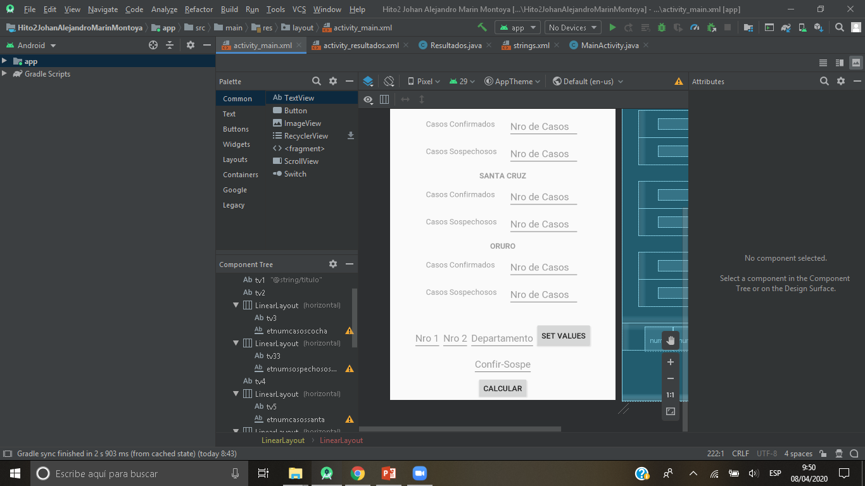
<LinearLayout android:layout_width="match_parent" android:layout_height="wrap_content" android:gravity="center" android:orientation="horizontal" > <EditText android:id="@+id/num1" android:layout_width="wrap_content" android:layout_height="wrap_content" android:hint="@string/num1" android:layout_marginTop="5dp" > </EditText> <EditText android:id="@+id/num2" android:layout_width="wrap_content" android:layout_height="wrap_content" android:hint="@string/num2" android:layout_marginTop="5dp" > </EditText>
< <EditText android:id="@+id/departamento" android:layout_width="wrap_content" android:layout_height="wrap_content" android:hint="@string/dep" android:layout_marginTop="5dp" > </EditText> <Button android:id="@+id/btnsetvalues" android:layout_width="wrap_content" android:layout_height="wrap_content" android:onClick="Mandar" android:text="@string/setvalues"></Button> </LinearLayout>
La segunda parte del diseño no es tan complicada si ya tenemos los conceptos básicos. Lo único nuevo que se agrega es un botón.

Slide 13
</LinearLayout> <EditText android:id="@+id/edtext" android:layout_width="wrap_content" android:layout_height="wrap_content" android:hint="@string/busqueda" android:layout_marginTop="5dp" > </EditText> <Button android:id="@+id/btncalcular" android:layout_width="wrap_content" android:layout_height="wrap_content" android:onClick="Calcular" android:text="@string/calcular"></Button> </LinearLayout>
Insertar el LinearLayout.
Terminando la segunda parte hay que insertar un EditText y un botón, acomodarlos y ponerlos en la posición que se quiere.
Al final nos sale este resultado

Slide 14
Este es el resultado de la parte del diseño.
A continuación realizaremos la parte lógica de la aplicación.

Slide 15
3) Implementar la funcionalidad de Seteo de valores a las ciudades (Contagiados y sospechosos).

Slide 16
import android.os.Bundle; import android.view.View; import android.widget.EditText; import android.widget.Toast; public class MainActivity extends AppCompatActivity { private EditText num1, num2, departamento, etnumcasoscocha, etnumsospechososcocha, etnumcasossanta, etnumsospechosossanta, etnumcasosoruro, etnumsospechososoruro, edtext;
Hay que rescatar los editText que necesitemos, y con esto automáticamente se importan las librerías que necesitamos

Slide 17
@Override protected void onCreate(Bundle savedInstanceState) { super.onCreate(savedInstanceState); setContentView(R.layout.activity_main); num1 = findViewById(R.id.num1); num2 = findViewById(R.id.num2); etnumcasoscocha = findViewById(R.id.etnumcasoscocha); etnumsospechososcocha = findViewById(R.id.etnumsospechososcocha); etnumcasossanta = findViewById(R.id.etnumcasossanta); etnumsospechosossanta = findViewById(R.id.etnumsospechosossanta); etnumcasosoruro = findViewById(R.id.etnumcasosoruro); etnumsospechososoruro = findViewById(R.id.etnumsospechososoruro); departamento = findViewById(R.id.departamento); edtext = findViewById(R.id.edtext);
Ahora tenemos que colocar las nuevas variables que creamos en la diapositiva anterior y buscarla con su id con el comando “findViewByid” según corresponda a la id que queremos encontrar

Slide 18
public void Mandar(View v) { String depa = departamento.getText().toString(); if (depa.equals("Cochabamba")) { String num1cocha = num1.getText().toString(); etnumcasoscocha.setText(num1cocha); String num2cocha = num2.getText().toString(); etnumsospechososcocha.setText(num2cocha); } else if (depa.equals("Santa Cruz")) { String num1santa = num1.getText().toString(); etnumcasossanta.setText(num1santa); String num2santa = num2.getText().toString(); etnumsospechosossanta.setText(num2santa); } else if (depa.equals("Oruro")) { String num1oruro = num1.getText().toString(); etnumcasosoruro.setText(num1oruro); String num2oruro = num2.getText().toString(); etnumsospechososoruro.setText(num2oruro); } }
Creamos un void para mandar el resultado que necesitamos
La lógica que tenemos acá es rescatar el valor que tiene en el editText de departamento, lo guardamos en una variable y luego lo comparamos con un “equals” y lo mandamos con un setText al editText que queremos
Y repetimos 3 veces para los 3 departamentos.

Slide 19
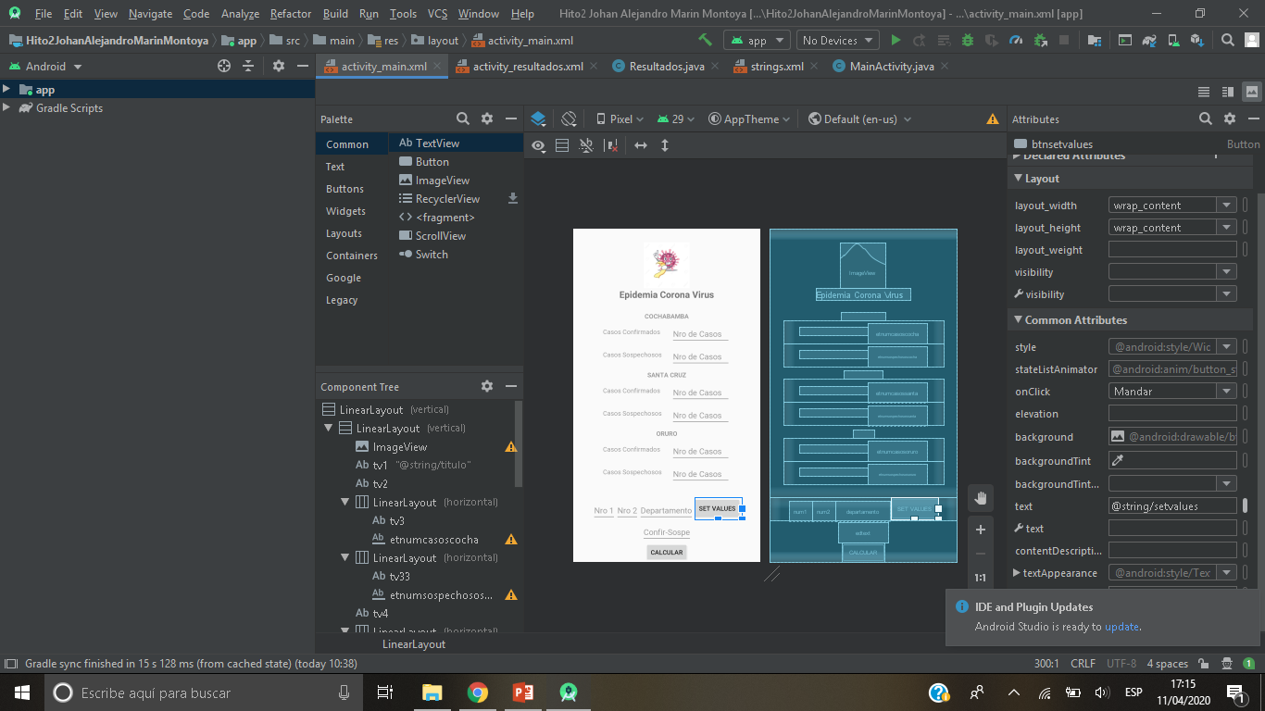
En la parte del diseño de la aplicación en propiedades del botón buscamos la sección onClick y buscamos la función void que hicimos que se llama “Mandar” para que funcione correctamente.

Slide 20
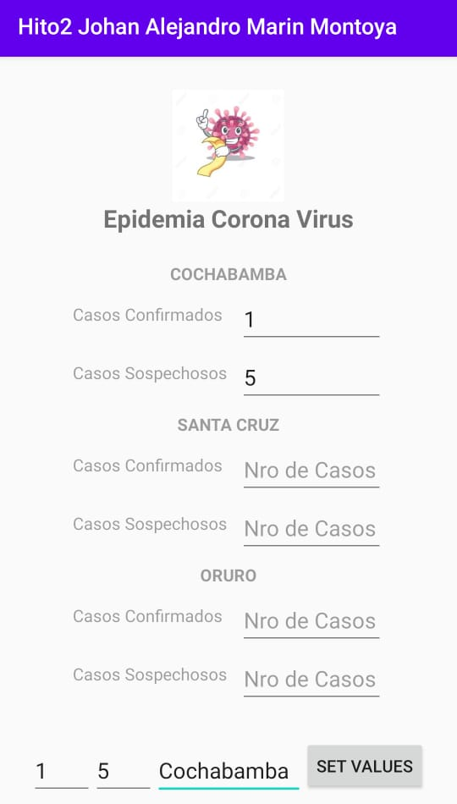
Y como resultado tenemos que cuando escribamos “Cochabamba” los datos que se ingresaron se llevará a datos confirmados y sospechosos de la región de Cochabamba

Slide 21
4) Implementar la funcionalidad de el calculo de casos contagiados y sospechosos por ciudad.

Slide 22
public void Calcular(View view) { String textbusqueda = edtext.getText().toString(); if (textbusqueda.equals("Confirmados")) { String valor1 = etnumcasoscocha.getText().toString(); String valor2 = etnumcasossanta.getText().toString(); String valor3 = etnumcasosoruro.getText().toString(); int valor11 = Integer.parseInt(valor1); int valor22 = Integer.parseInt(valor2); int valor33 = Integer.parseInt(valor3); if (valor11 > valor22 && valor11 > valor33) { Toast.makeText(this, "Cochabamba" + valor11, Toast.LENGTH_LONG).show(); } else if (valor22 > valor11 && valor22 > valor33) { Toast.makeText(this, "Santa Cruz" + valor22, Toast.LENGTH_LONG).show(); } else { Toast.makeText(this, "Oruro" + valor33, Toast.LENGTH_LONG).show(); } }
Para calcular lo que hacemos es agarrar los 3 datos que tenemos en distintas variables.
Luego hacer con una serie de if´s que identifique cual es el mayor.
Finalmente imprimir el resultado y mostrar cual es el mayor número de casos e imprimirlo en un Toast.

Slide 23
else if (textbusqueda.equals("Sospechosos")) { String valor1 = etnumsospechososcocha.getText().toString(); String valor2 = etnumsospechosossanta.getText().toString(); String valor3 = etnumsospechososoruro.getText().toString(); int valor11 = Integer.parseInt(valor1); int valor22 = Integer.parseInt(valor2); int valor33 = Integer.parseInt(valor3); if (valor11 > valor22 && valor11 > valor33) { Toast.makeText(this, "Cochabamba" + valor11, Toast.LENGTH_LONG).show(); } else if (valor22 > valor11 && valor22 > valor33) { Toast.makeText(this, "Cochabamba" + valor11, Toast.LENGTH_LONG).show(); } else { Toast.makeText(this, "Cochabamba" + valor11, Toast.LENGTH_LONG).show(); } } }
Hacer el mismo procedimiento para sospechosos

Slide 24
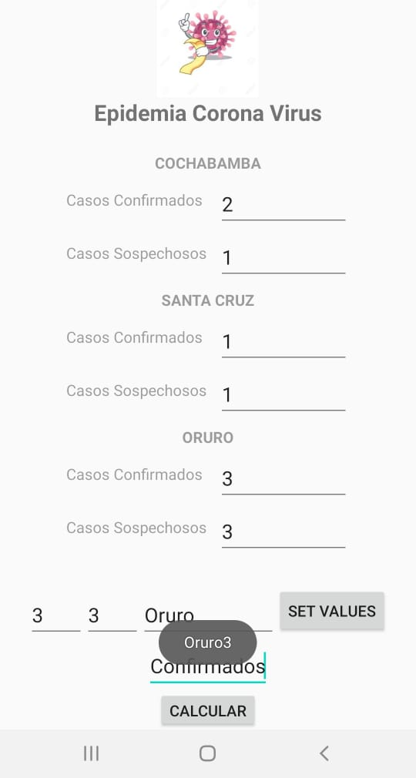
Y de esta manera el botón calcular identifica si en el editText se escribió Confirmados y busca el mayor entre los confirmados

Slide 25
MUCHAS GRACIAS

